Slide 1
Дихателна недостатъчност

Slide 2
Определение
Дихателната недостатъчност (лат.-Insufficientia respiratoria) е състояние (остро или хронично), при което е нарушена обмяната на кислорода и/или въглеродния диоксид между атмосферата и кръвта, като най-често нарушението е в белите дробове или дихателните пътища.
Развива се артериална хипоксемия(↓рО2<80ммЖ), с или без хиперкапния (↑рСО2>46ммЖ).

Slide 3
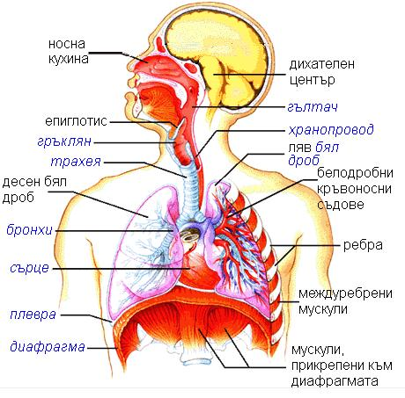
Анатомия на ДС

Slide 4
Етиология(причини):
От страна на белите дробове и дихателните пътища:
– Плеврални увреждания – плеврални изливи, пневмоторакс.
– Обструкция на дихателните пътища – чуждо тяло, оток на ларинкса, стеноза на ларинкса, трахеята, бронхите.
– Белодробни заболявания – пневмония, белодробен абсцес, бронхиална астма, белодробен тромбоемболизъм, емфизем, пневмокониози и др.
– Деформация на гръдния кош – сколиоза, кифосколиоза, гръдна травма, фрактура на ребрата.

Slide 5
Етиология(причини):
Сърдечно-съдови заболявания:
вродени сърдечни пороци, левостранна сърдечна недостатъчност, остра миокардна исхемия,ритъмни нарушения;
Нервномускулни заболявания:
мозъчен инсулт, тумори, травми, полиомиелит, миастения гравис, мускулна дистрофия и др.

Slide 6
Етиология(причини):
Промени в кръвта – намаляване на количеството кръв при остра кръвозагуба или други видове анемия, нарушени киселинно-алкални показатели при ендокринни, бъбречни, чернодробни заболявания.
5. Интоксикация с арсен, фосфор, алкохол, цианови съединения, медикаменти (опиати, седативни средства, антидепресанти).
6. Други – понижаване на РаО₂ при изкачване на височини.

Slide 7
Патогенеза(механизъм):
Намаляване на вентилацията(дишането) –
обструктивен (с нарушена проходимост на дихателните пътища поради спазъм, едем на лигавицата и задръжка на гъст секрет),
рестриктивен (ампутационен) синдром със снижени белодробни обеми и вентилационни резерви (при емфизем, пневмофибрози)
смесен вентилаторен синдром.
Нарушено разпределение на газовете и кръвта в белите дробове.
Дифузионни нарушения – нарушено преминаване на газовете от алвеолите към кръвта и/или обратно- при колагенози.
Анатомични и функционални шънтове
Алвеоларна хиповентилация (хипнотици, опиати и др.)

Slide 8
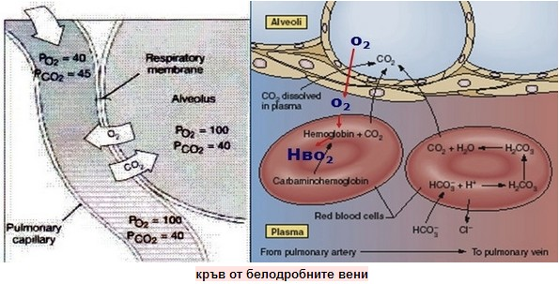
Патогенеза

Slide 9
Етиологична класификация:
първично белодробна,
извън белодробна,
вторично белодробна – АRDS и др

Slide 10
Класификация: (според бързината на развитие)
Остра ДН- възниква остро (за часове или дни). Прогресира бързо и организмът няма време да се адаптира към газовите нарушения. Представлява застрашаващо живота състояние.
Хронична ДН- постепенно снижаване на рО₂ в артериалната кръв. Развива се в продължение на месеци или години- позволява на организма да се адаптира спрямо хипоксемията и хиперкапнията чрез включване на компенсаторни механизми

Slide 11
Фази на ХДН
  1. Латентна. Проявява се при физическо натоварване. РаО₂ и РаСО₂ са в норма при покой.
  2. Манифестна – има три степени:
    І степен – има хипоксемия без хиперкапния. РаО₂ е до 65 mmHg.
    ІІ степен – РаО₂ е 55-65 mmHg. В зависимост от основното белодробно заболяване може да има хипокапния или хиперкапния, но РаСО₂ не надхвърля 55 mmHg.
    ІІІ степен – има тежки нарушения – РаО₂ е под 55 mmHg, а хиперкапнията е в различна степен.

Slide 12
Клиника:
Задух и учестено дишане (над 30 в минута).
Цианоза(посиняване)- чест, но не е задължителен белег. Наличието й по устните и езика потвърждава тежка хипоксемия.
По-рядко: тахикардия, хипертония, ритъмни нарушения.
Болните са неспокойни, възбудени, често объркани, разговарят с къси изречения или отделни фрази.
При тежки форми има главоболие, сънливост, тремор, гърчове

Slide 13
Усложнения:
Има риск за развитие на редица усложнения:
  белодробен тромбоемболизъм,
  кървене от гастро-интестиналния тракт,
  ритъмни нарушения,
  вътреболнична инфекция, сепсис и др

Slide 14
Диагноза:
Диагнозата на дихателната недостатъчност е изключително лабораторна.
Задължително се прави кръвно-газов анализ на артериалната кръв с определяне на РаО₂ и РаСО₂, и параметрите на киселинно-алкалното равновесие.
Анамнезата, клиничната картина, физикалното изследване, рентгенографията на гръдния кош, ЕКГ имат значение за откриване на причината за дихателната недостатъчност.

Slide 15
Диференциална диагноза:
белодробен оток,
белодробен тромбоемболизъм,
мозъчен тумор и др.
Трябва да се разграничи остра от хронична дихателна недостатъчност.

Slide 16

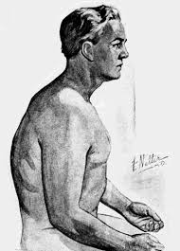
хроничен бронхит емфизем

Slide 17
Поведение:
Първо трябва да се осигурурят свободно проходими дихателни пътища. Болният се поставя в странично положение за избягване аспирацията на секрети, а наличните се аспирират(отстраняват).
Започва се кислородотерапия за корекция на хипоксемията.
Бронхиалната обструкция се преодолява чрез бронходилататори-β₂-агонисти (Salbutamol, Berotec), метилксантини (Novphyllin), антихолинергици, а при показани болни и кортикостероиди.
За подпомахане отделянето на бронхиалния секрет- секретолитични средства(Ambroxol, Mucomist). Провежда се и постурален дренаж.
АБ- при налична инфекция
дихателни аналептици (стимуланти)- при изразена хиперкапнея- Micorene, Piracetam, Centrophenoxin.
Интубация и ИБВ
Поради висок риск за развитие на белодробен тромбоемболизъм профилактично си прилага Heparin или НМХ.

Slide 18
Профилактика
Отстраняване или ранно прекратяване на причинните състояния и заболявания, предизвикващи развитие на дихателна недостатъчност.
Отказът от тютюнопушене е полезна профилактична мярка.

Slide 19
Прогноза
При острата дихателна недостатъчност е много сериозна. При забавяне на спешното лечение може да настъпят тежки увреждания и дори смърт.
При хроничната дихателна недостатъчност е сериозна. При успешно лечение на основните белодробни заболявания (туберкулоза, силикоза, хронична пневмония, пневмофиброза, бронхиектазии и други) прогнозата се подобрява.

Slide 20
